Slide 1
Презентация по развитию речи в подготовительной группе.
Тема: «Лексические игры и упражнения» (картинки)
Выполнила: воспитатель Волкова М.А.

Slide 2


Slide 3
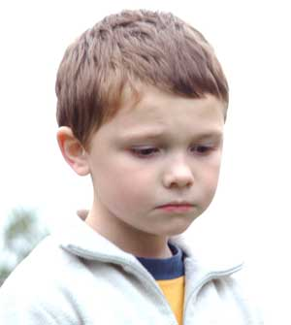

Slide 4


Slide 5


Slide 6

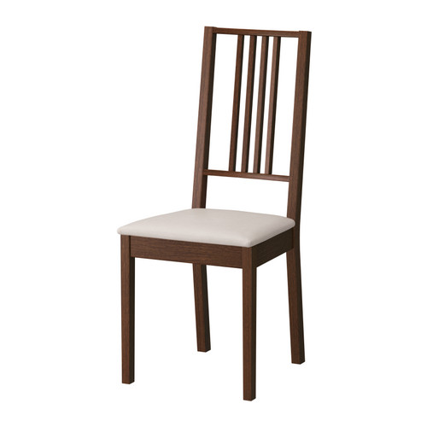
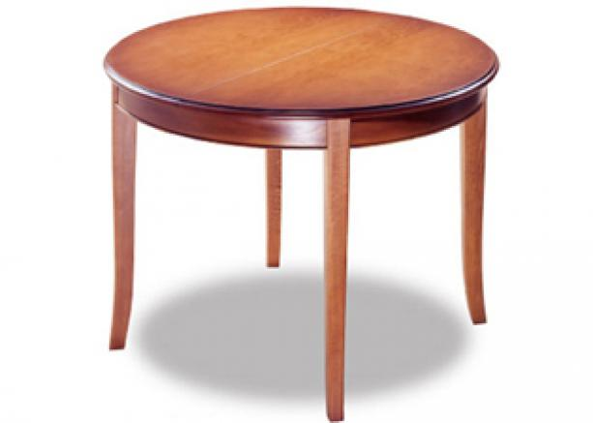

Slide 7


Slide 8
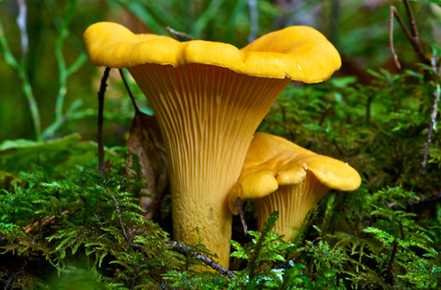

Slide 9
КЛЮЧ

Slide 10


Slide 11
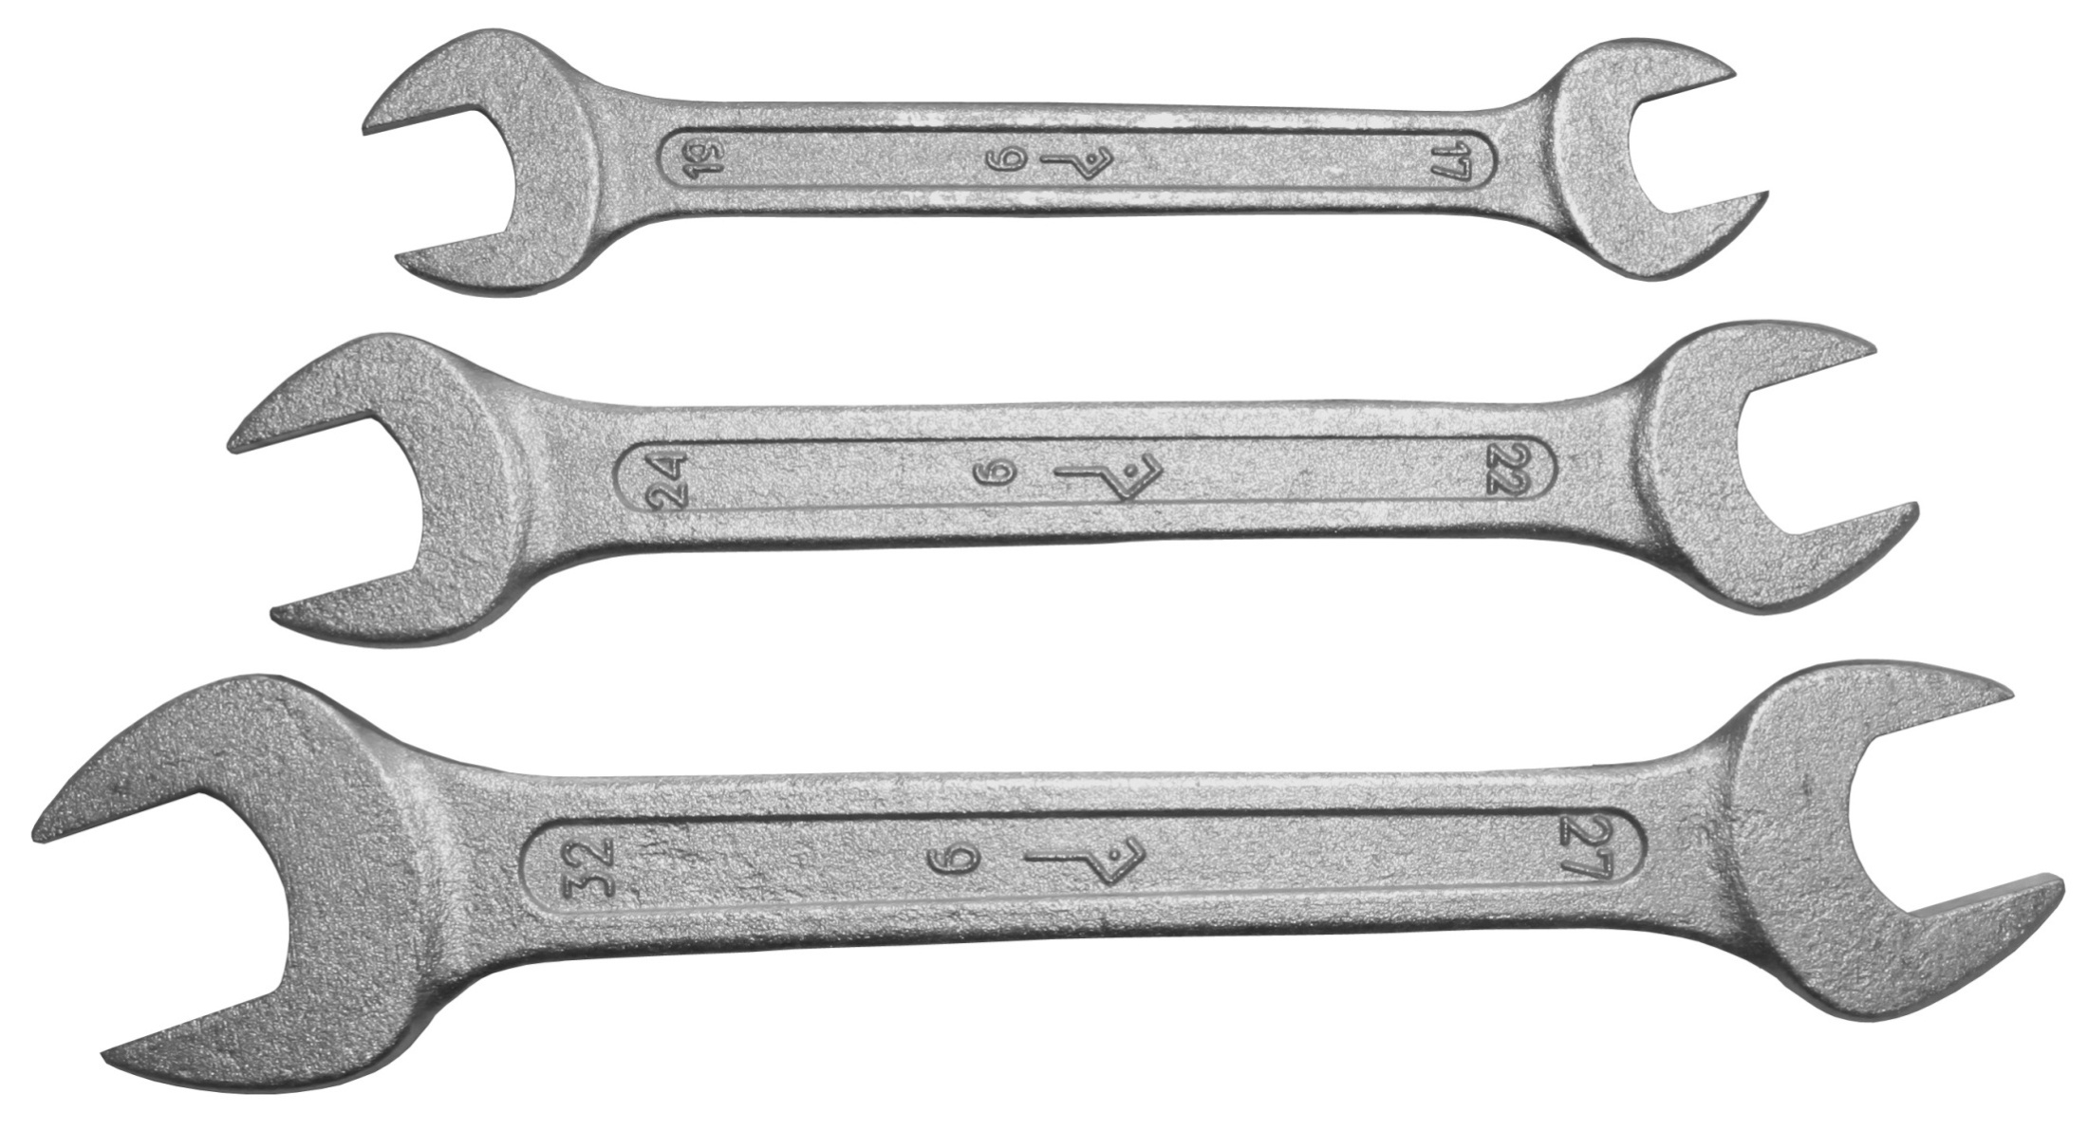

Slide 12


Slide 13
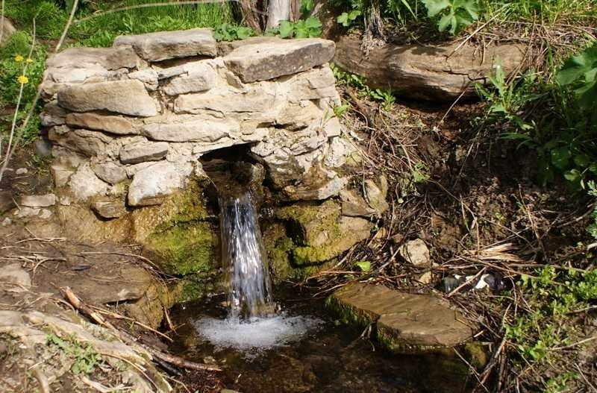

Slide 14
ЛУК

Slide 15
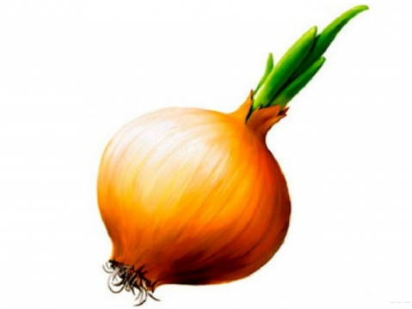

Slide 16


Slide 17
КОСА

Slide 18
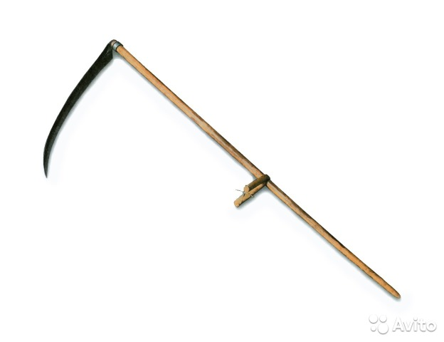

Slide 19


Slide 20
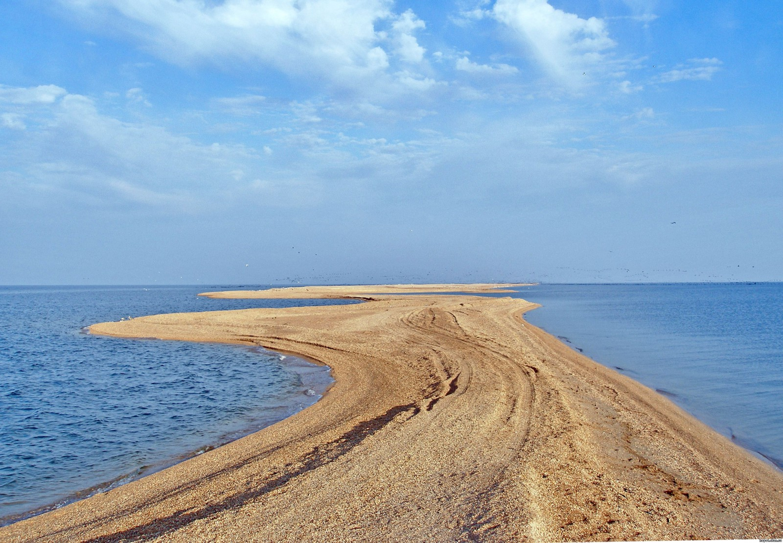

Slide 21
КИСТЬ

Slide 22


–––

Slide 23
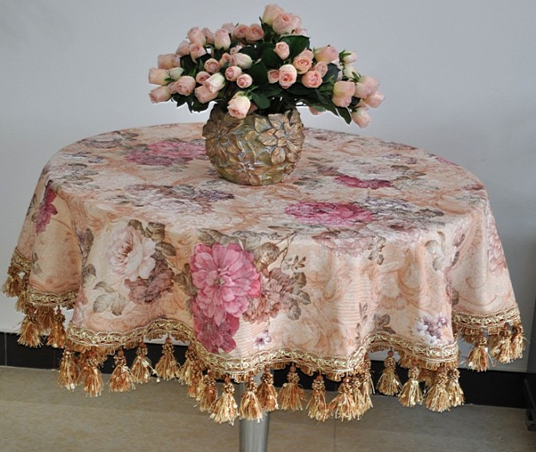
–––

Slide 24
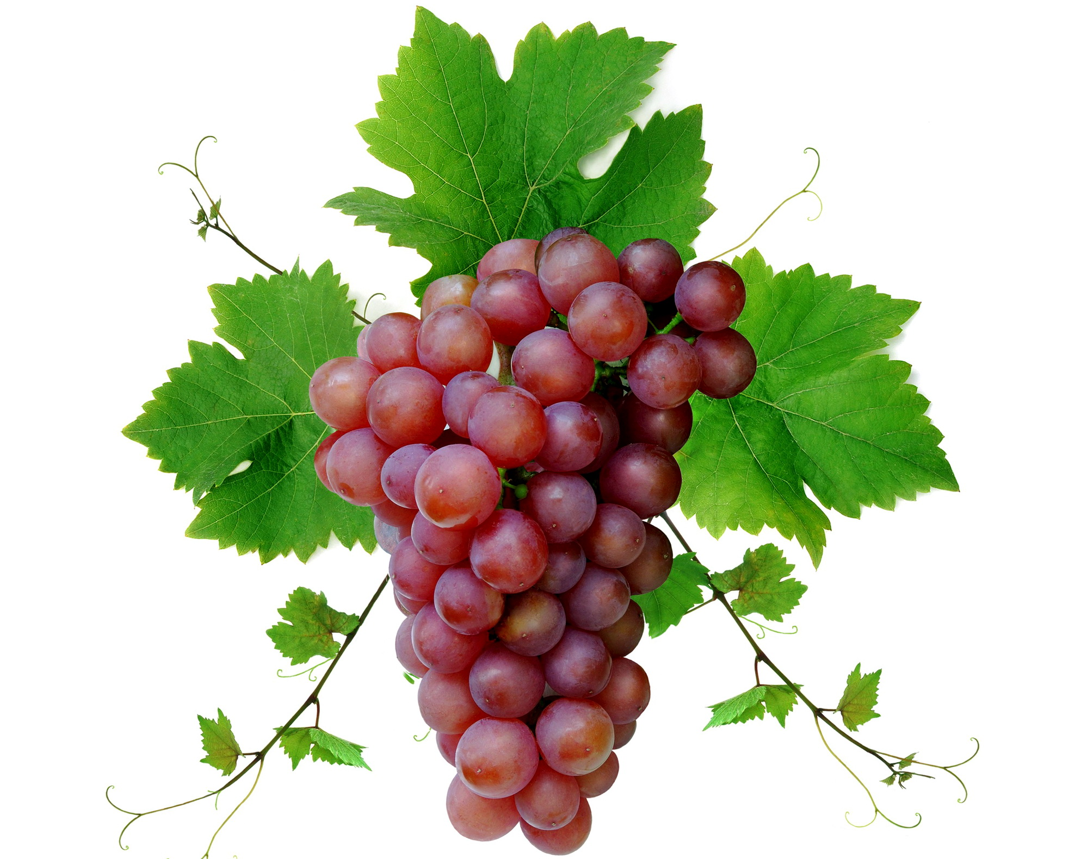

Slide 25
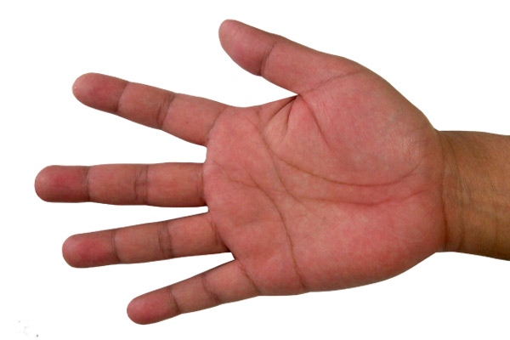

Slide 26
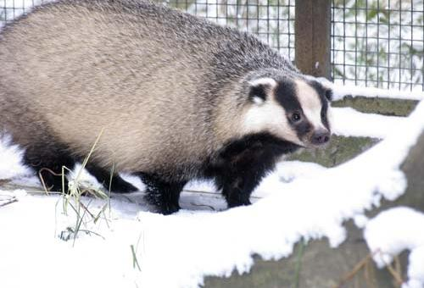

Slide 27
